Slide 1
“Sveikatos projektų įgyvendinimas Pasvalio specialiojoje mokykloje.”
PASVALIO SPECIALIOSIOS MOKYKLOS
SOC. PEDAGOGĖ METODININKĖ
LORETA PETRAUSKIENĖ
2013 M. GRUODŽIO 10 D.

Slide 2
Tikslas
Pristatyti Pasvalio specialiojoje mokykloje vykdomus sveikatos projektus ir jų naudą negalią turintiems vaikams.

Slide 3
Pasvalio specialiojoje mokykloje mokosi mokiniai, turintys specialiųjų ugdymosi poreikių dėl intelekto sutrikimų.

Slide 4
Sveikata – tai vertybė
Poreikis sveikai gyventi turėtų būti formuojamas nuo gimimo ir pirmiausiai už tai yra atsakinga šeima. Vaikui pradėjus lankyti mokyklą, jo gyvenimo būdą veikia ugdymas. Todėl nuo to, kaip šis ugdymas bus organizuojamas, nemaža dalimi priklauso ir vaiko sveikata bei gyvenimo būdas.

Slide 5
Dauguma mokyklos mokinių yra kilę iš rizikos grupių šeimų, iš kurių į mokyklos aplinką atsineša daug negatyvumo, netinkamo elgesio pavyzdžių. Projektų dėka siekiame formuoti teigiamą mokinių, jų tėvų (globėjų) požiūrį į sveikatos gerinimą, suteikti vaikų kūnui gyvastingumo, energijos ir veikimo džiaugsmo, o sielai stiprybės, gerumo ir atjautos.

Slide 6
Atskleisti savo gabumus ir gebėjimus svarbu kiekvienam ir didžiausią veiklos ribotumą turinčiam mokiniui. Veiklos ribotumas neatima iš mokinio teisės į savo veiklos įprasminimą, todėl mokyklos bendruomenė turi sukurti aplinką, kurioje mokinys gali prasmingai veikti, gali reikštis jo stiprieji gebėjimai. Pasitikėjimas ir pripažinimas stiprina savimonę ir skatina saviraišką.

Slide 7
Pasvalio specialioji mokykla projektinėje veikloje dalyvauja jau 9-eri metai. Projektinės veiklos metu aktyviais metodais bei būdais siekiame padėti mokiniams formuoti teigiamą požiūrį į sveiką gyvenimo būdą.
Žingsnis po žingsnio, diena po dienos vaikas įgyja kaskart vis daugiau žinių apie asmens higieną, sveikatą ir mitybą, fizinį aktyvumą, grūdinimąsi.

Slide 8
Nei vienas specialistas nepajėgus vienas patenkinti visapusiškai vaiko poreikių.
Tad savo darbe vykdant sveikatingumo projektus taikome bendradarbiavimo principą.
Vykdant projektus glaudžiai bendradarbiaujame su Pasvalio rajono savivaldybės Visuomenės sveikatos biuro specialistėmis, Pasvalio mieste esančiomis mokyklomis, Senelių globos namais ir kitomis institucijomis.

Slide 9
Naudinga klausti pačių mokinių, kokių užsiėmimų su specialistais jie norėtų.
Stengiamės mokiniams išaiškinti, kokia jiems siūlomų veiklų prasmė, nes tai mokiniams suteikia aiškumo, o svarbiausia – jaučiasi kartu dalyvaujantys sprendimo priėmime.

Slide 10
Bendradarbiaujant su vaiku svarbu:
rodyti pagarbą, supratimą ir rūpestį;
pabrėžti jo stipriąsias savybes, sudaryti sąlygas patirti sėkmę;
padėti suprasti jo problemų priežastis;
leisti klausti, atsakyti į visus mokinį dominančius klausimus;
pastebėti net menkiausią pažangą ir apie ją pasakyti vaikui;
tikėti vaiko galimybėmis.

Slide 11
Projektuose naudojame :
paskaitas, pokalbius - diskusijas;
filmų peržiūra ir jų aptarimas;
įvairūs žaidimai, pratimai (atsipalaidavimo, terapiniai, socialinių įgūdžių ugdymui);
lankstinukų ir atmintinių dalinimas;
informacinių stendų ir plakatų kūrimas;
susitikimai su įvairiais svečiais;
akcijų organizavimas.

Slide 12
Projektų metu siekiame:
Suteikti žinių apie sveiką mitybą, stengtis formuoti teisingus maitinimosi įgūdžius.
Mokinius užimti turininga ir jiems įdomia veikla.
Ugdyti tarpusavio bendravimo kultūrą, mąstymą, kurti, dirbti kartu.
Integruotis į visuomenę.
Ugdyti pasyvaus bei aktyvaus poilsio įgūdžius.

Slide 13
Sustabdytos akimirkos

Slide 14
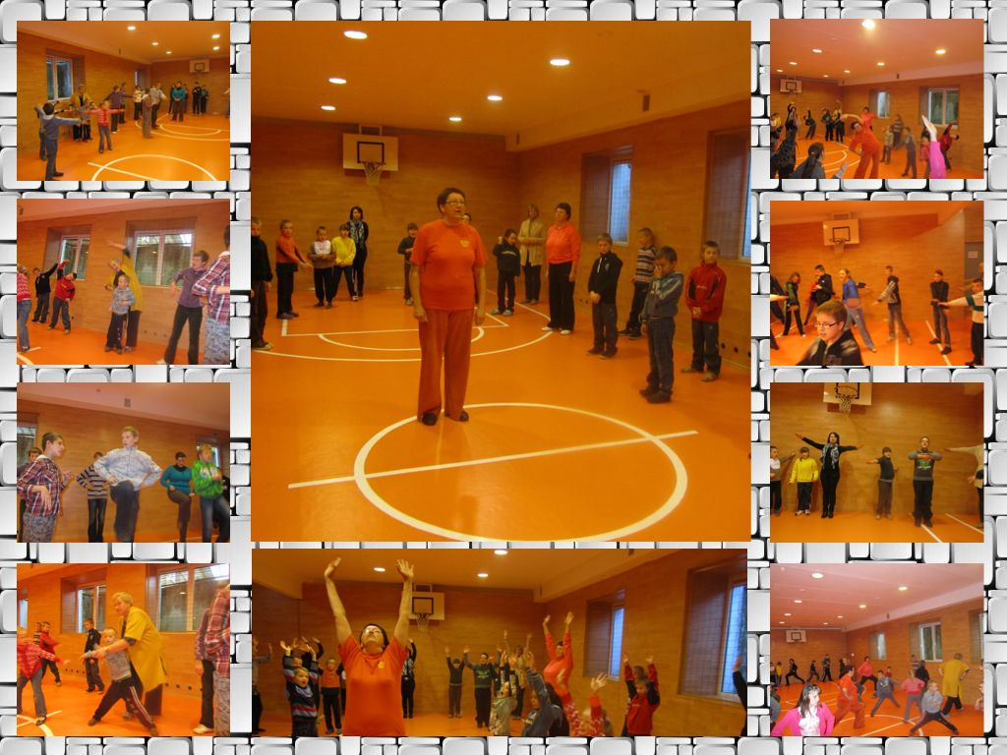
Mankštos.

Slide 15
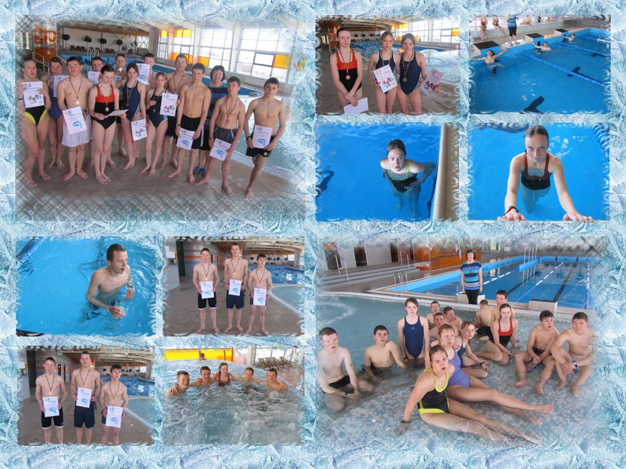
Plaukimo varžybos “Undinėlės ir delfinai”

Slide 16
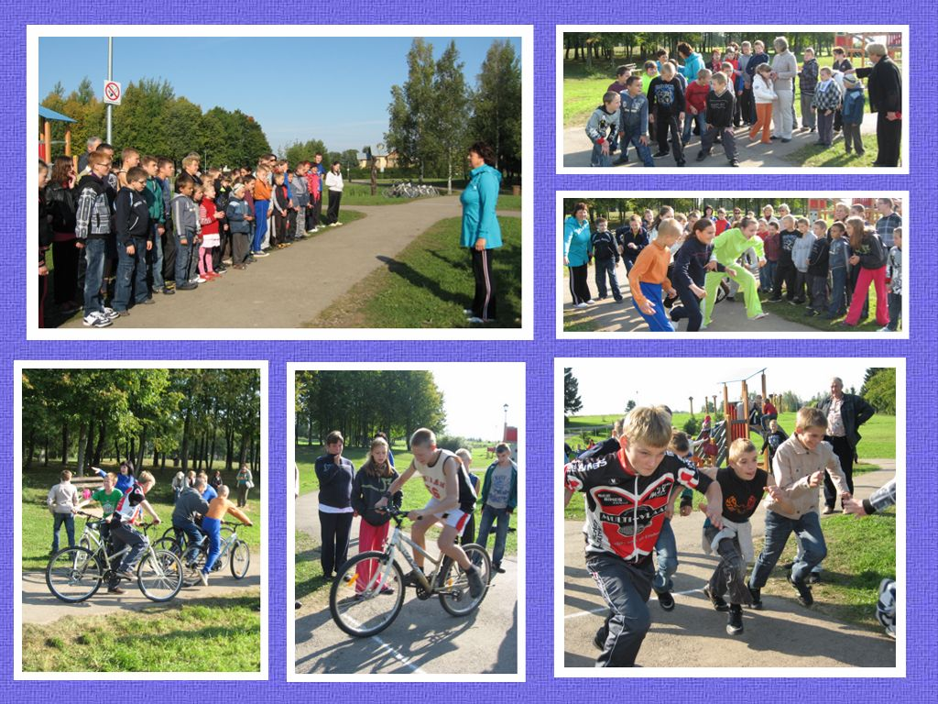
Rudens bėgimo ir dviračių varžybos.

Slide 17
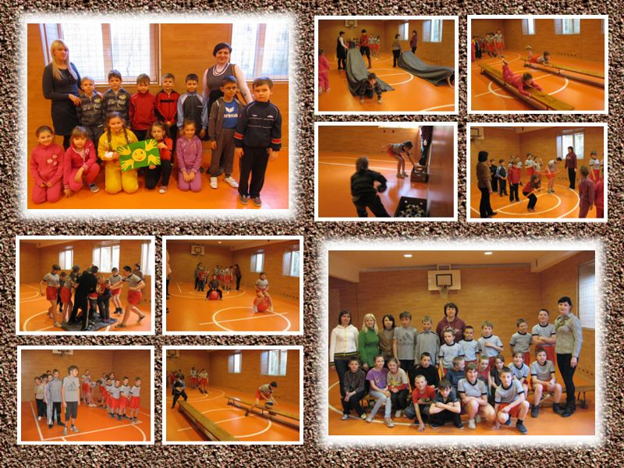
Draugiškos varžybos.

Slide 18
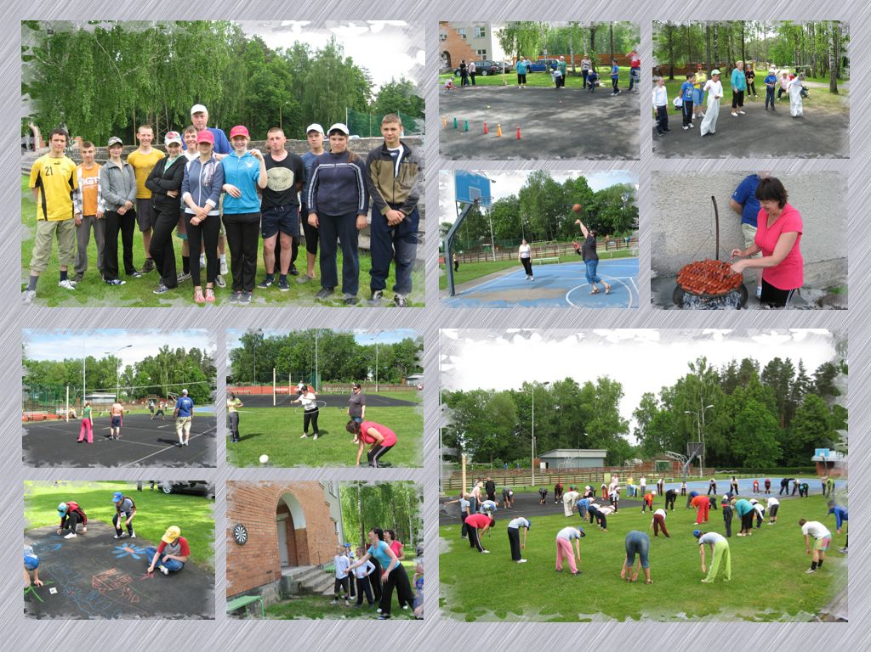
Turizmo diena.

Slide 19
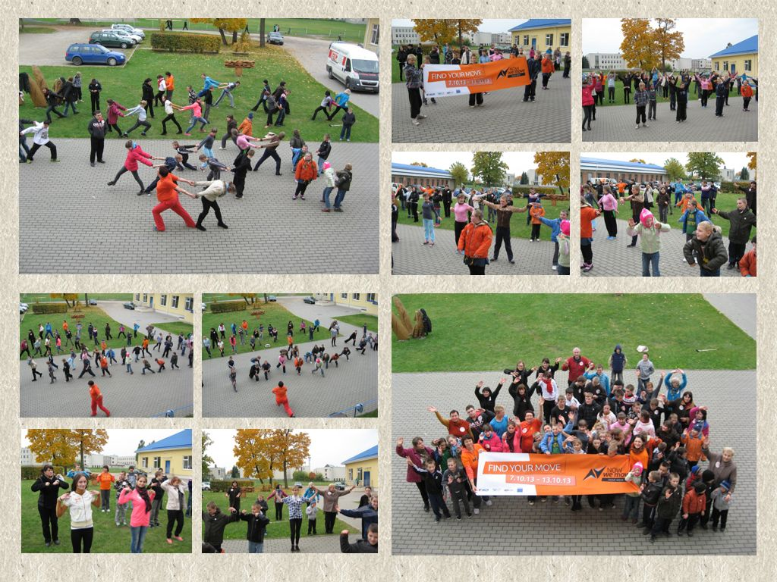
Judrioji savaitė mokykloje.

Slide 20
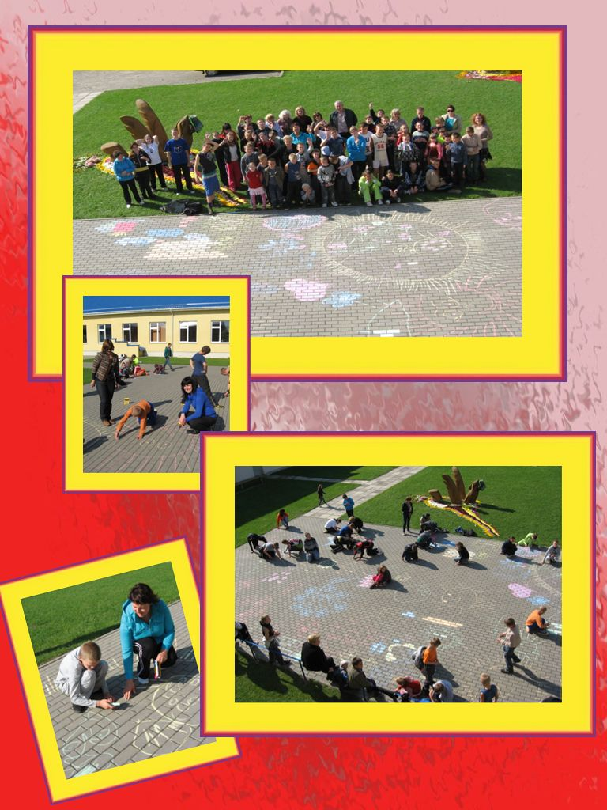
Mokyklos kieme piešiame savo jausmus.

Slide 21
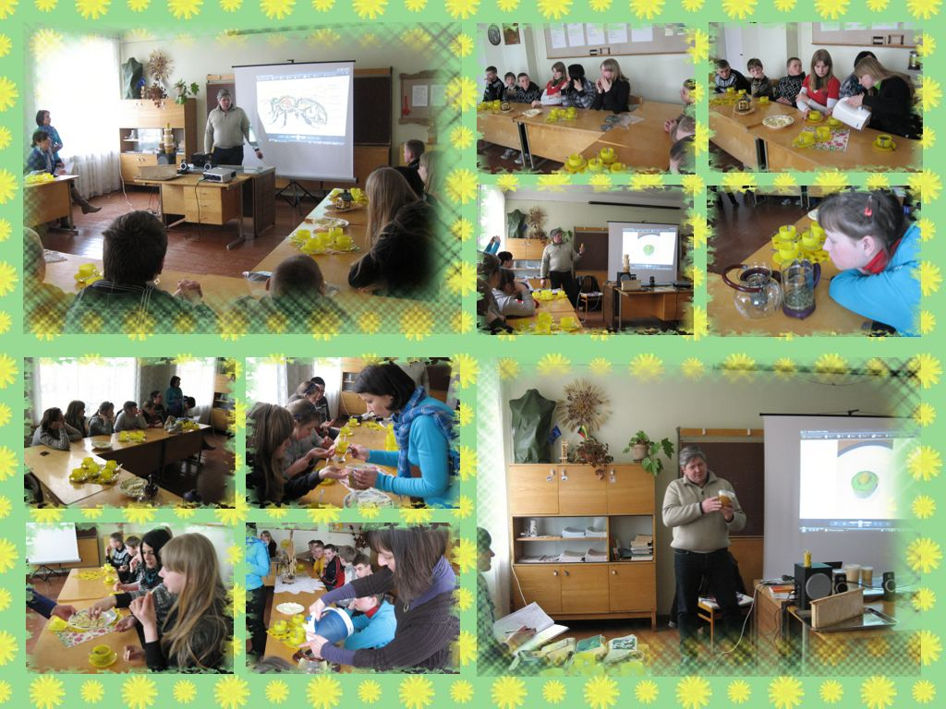
Susitikimas su Bitininkų draugijos pirmininku.

Slide 22
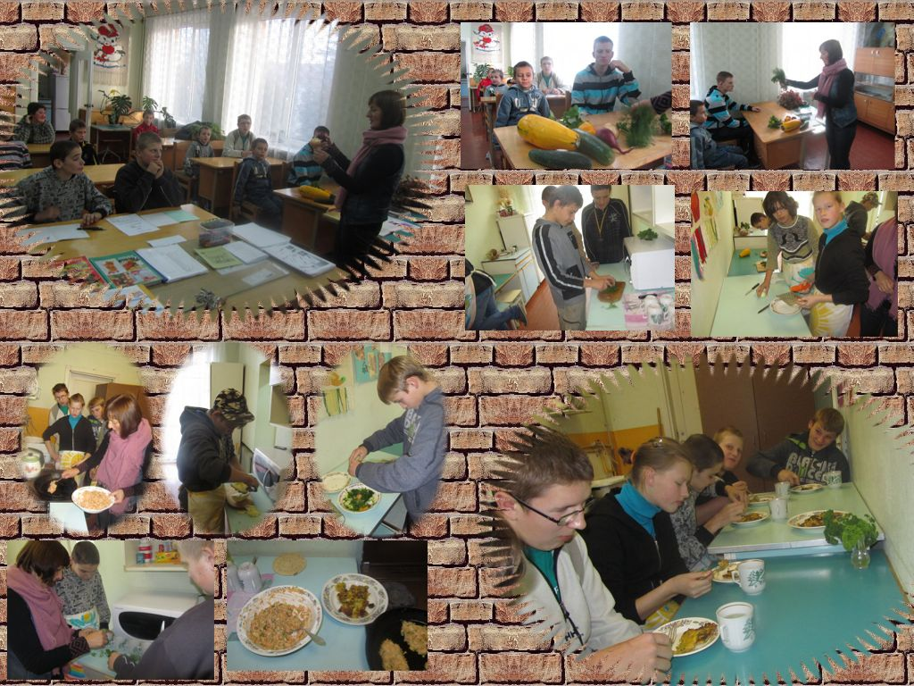
Užsiėmimas “Salotėlių gamyba”.

Slide 23
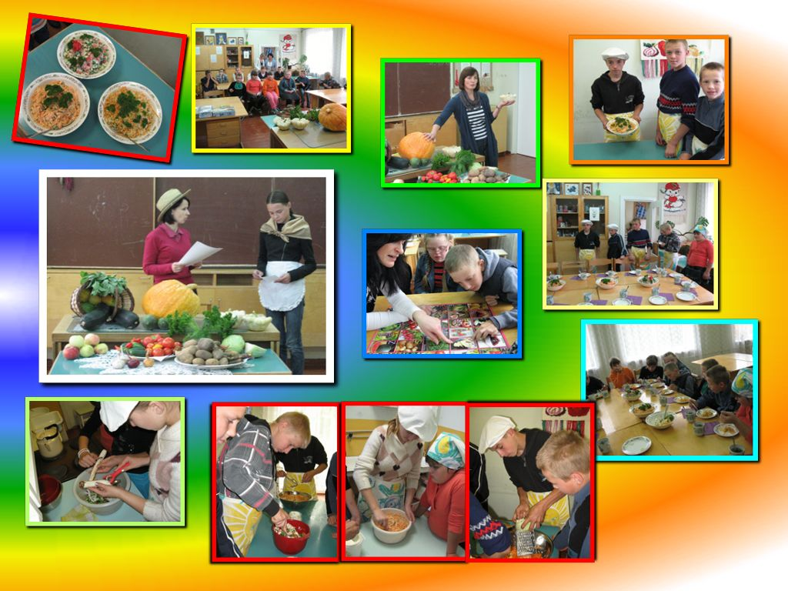
Užsiėmimas – paskaita “Valgyk sveikai – gyvenk ilgai”

Slide 24
Asmens higienos įgūdžių ugdymo paskaita “Būkim švarūs”

Slide 25
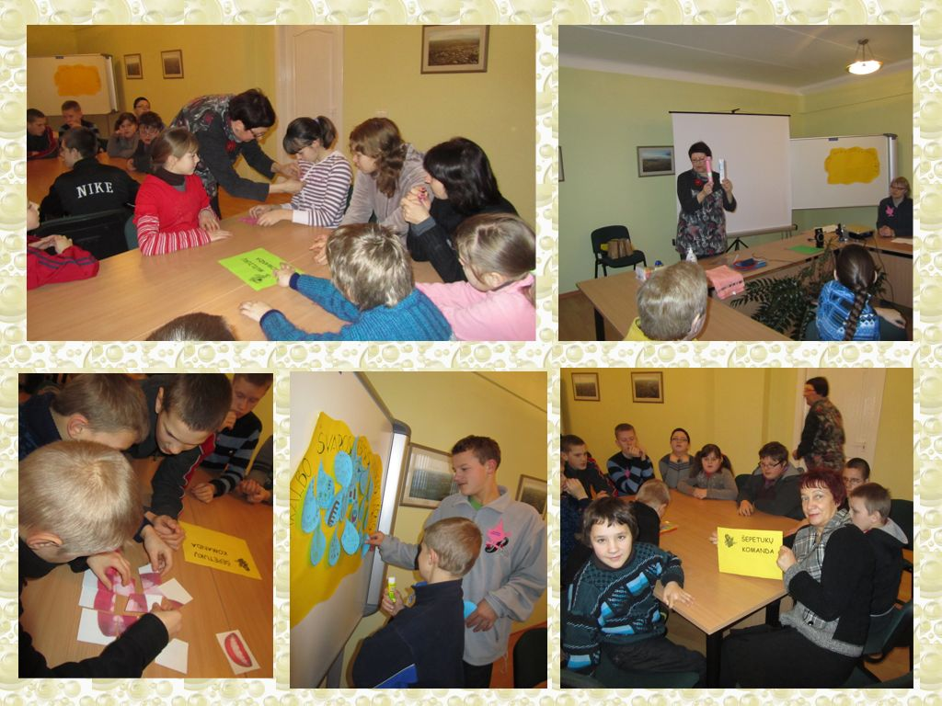
Viktorina “Ką žinau apie asmens higienos priemones”

Slide 26
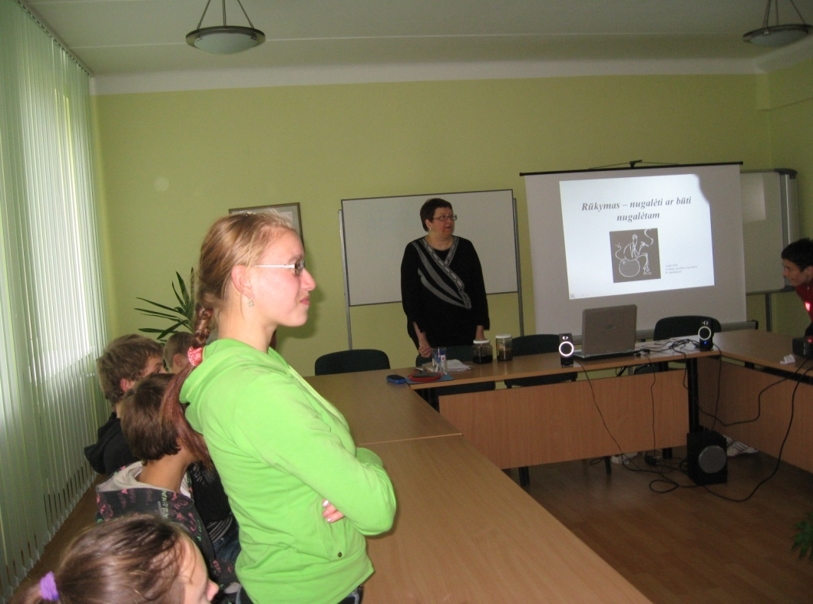
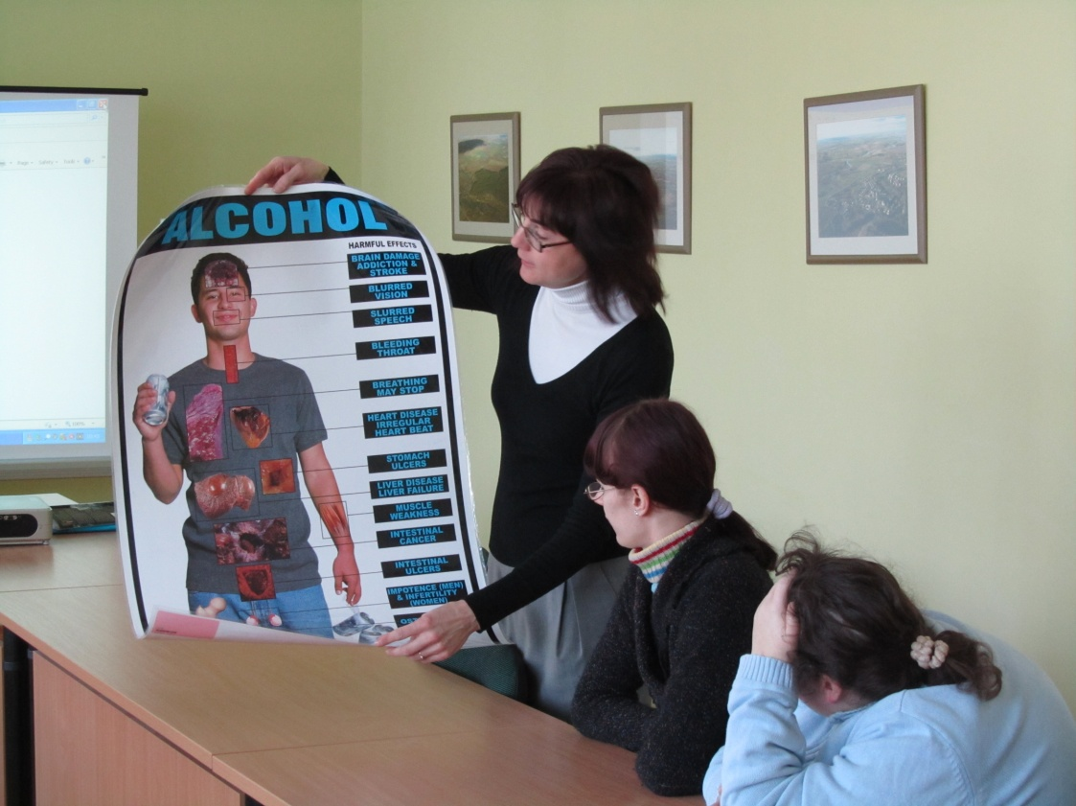
Paskaitos apie “Alkoholio ir rūkymo žalą sveikatai”:

Slide 27
“Mergaitės – ar viską žinote apie save ?”

Slide 28
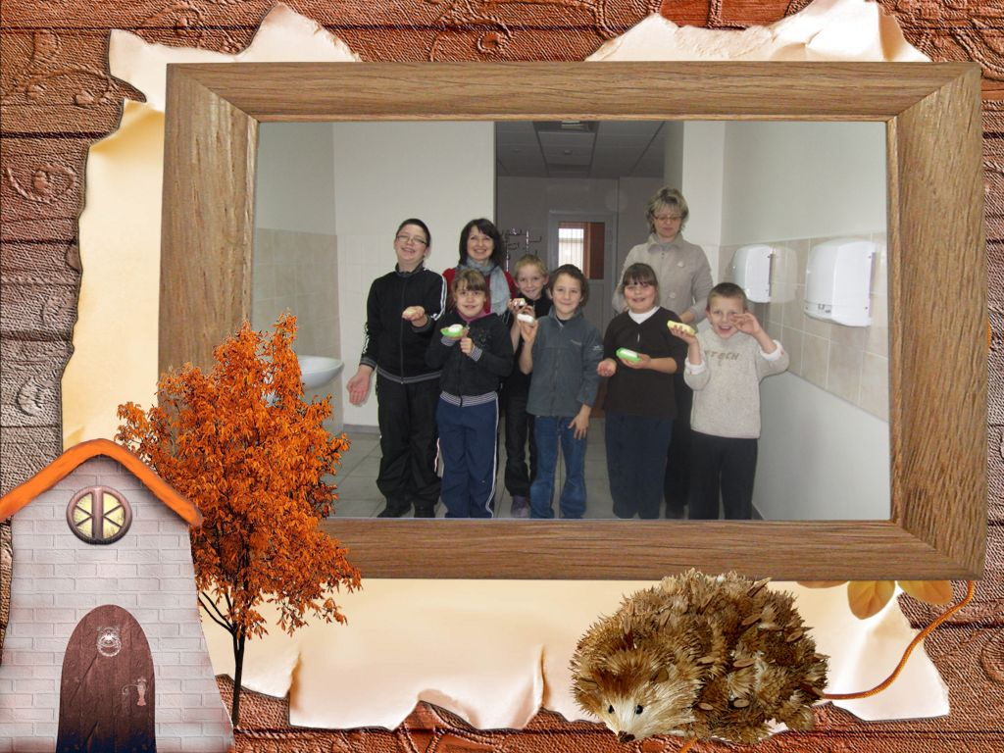
Mokėmės švariai plauti rankas.

Slide 29
Bet kokioje aktyvioje veikloje vaikai ir paaugliai atsiskleidžia tiek savo gerosiomis savybėmis, tiek blogosiomis. Atsiranda konfliktinių situacijų, bet siekdami bendro tikslo mokiniai kartu sprendžia sunkumus, juos suvienija kūrybos, pasiekimų džiaugsmas – auga darnesnė grupė.

Slide 30
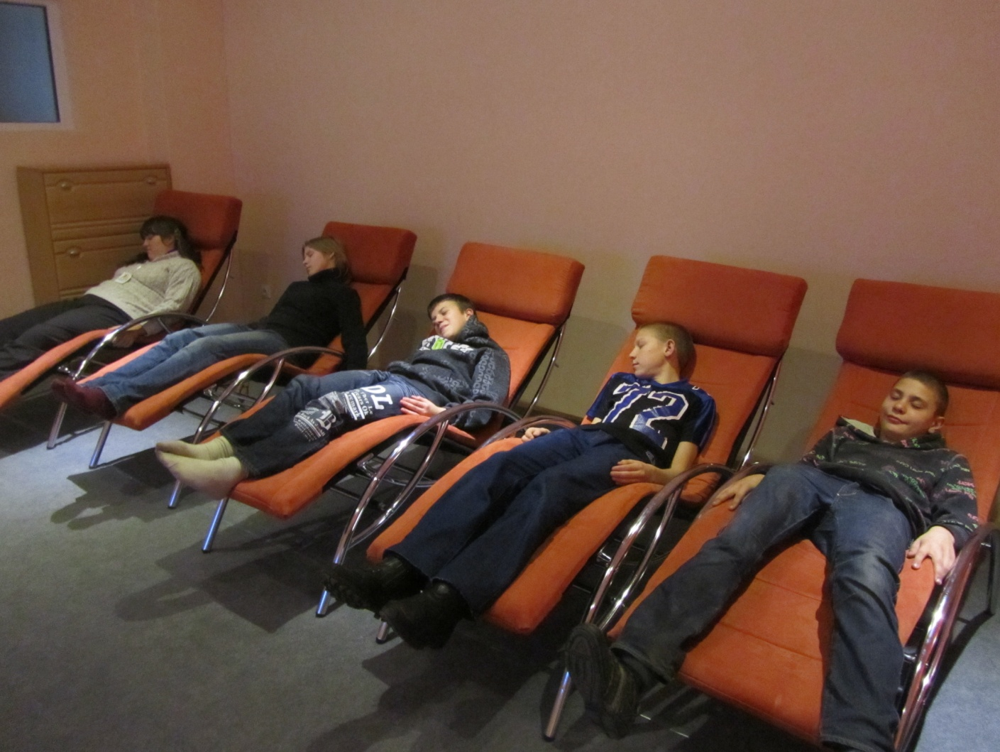
Relaksaciniai užsiėmimai padeda mokiniams atsikratyti nuovargio, įtampos, streso, gerina emocinę būseną, atpalaiduoja.

Slide 31
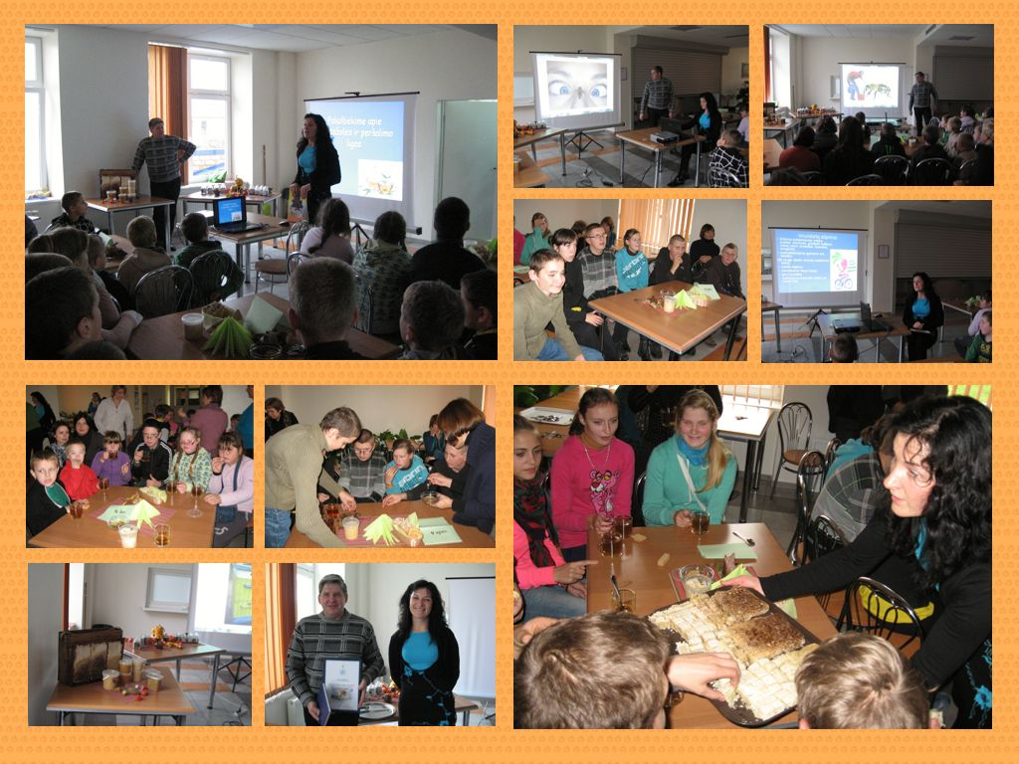
Arbatos popietė.

Slide 32
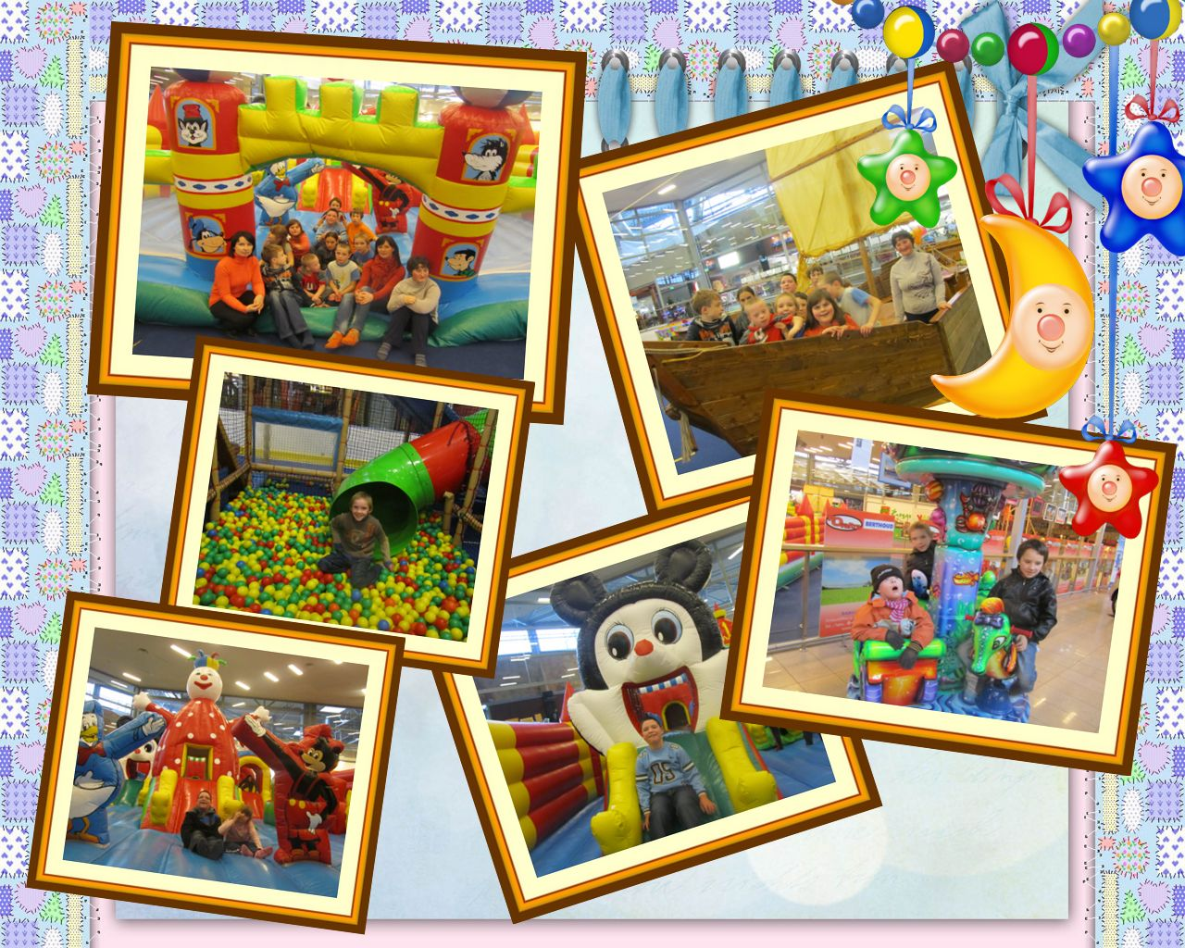
Lankome įvairius objektus.

Slide 33
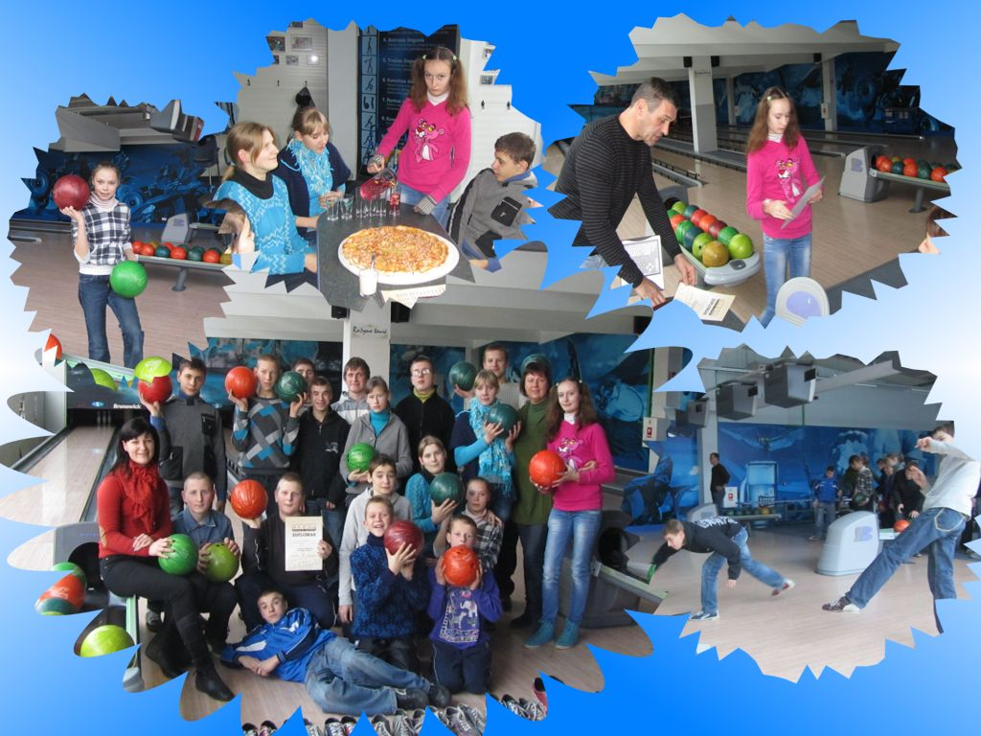
Žaidžiame boulingą:

Slide 34
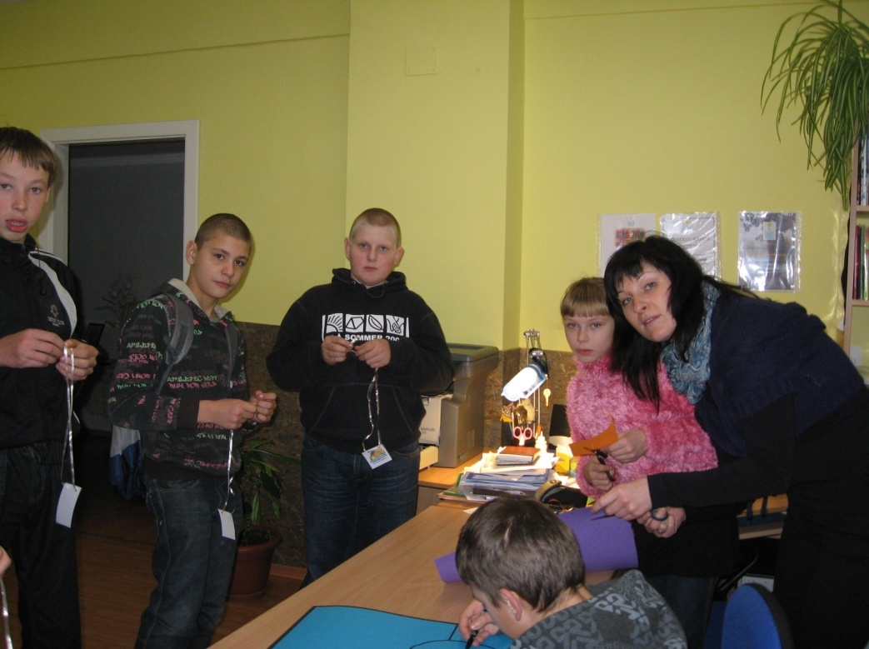
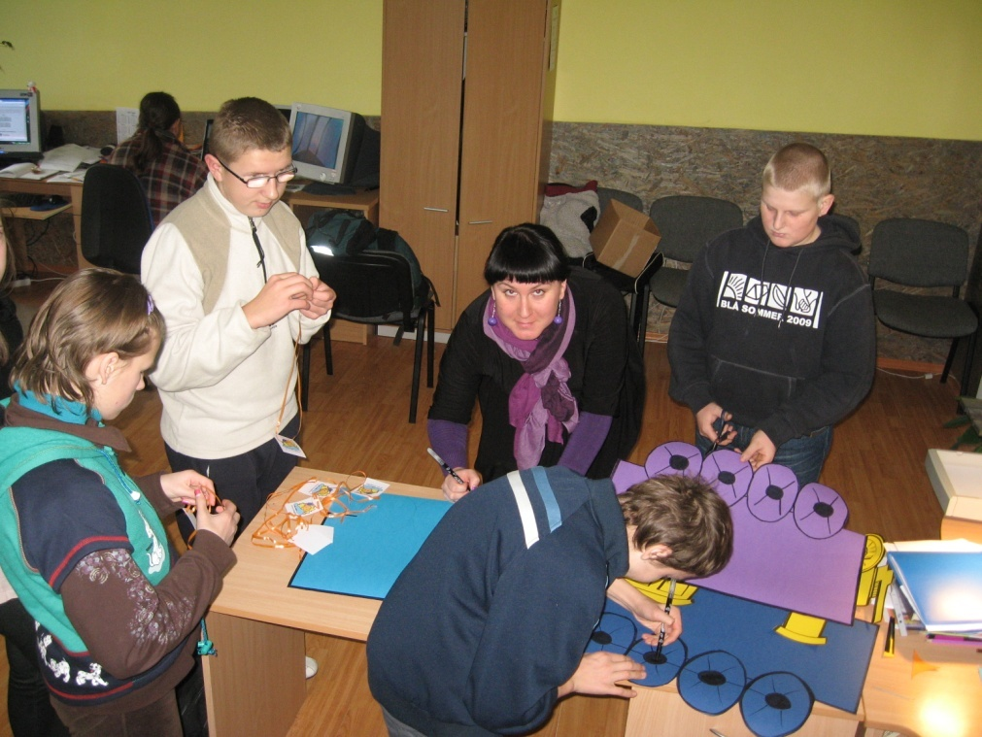
Pagalba vienas kitam, ruošiantis “Kelionei į Draugystės šalį”:

Slide 35
Vienokia ar kitokia mokinio negalia persekioja vaikus mokykloje ir už jos ribų. Tai tarsi užrašas, etiketė, jog jis „sergantis“, „nepatikimas“, „kitoks“. Visa tai turi neigiamą atspalvį, nes ženklina mokinį, išskiria iš kitų, akcentuoja nevienodą padėtį visuomenėje. Juk kiekvienas žmogus yra vertybė. Norėdami, kad mokiniai nejaustų socialinės atskirties, į mokyklą kviečiamės jų bendraamžius iš kitų mokyklų, įvairius svečius.

Slide 36
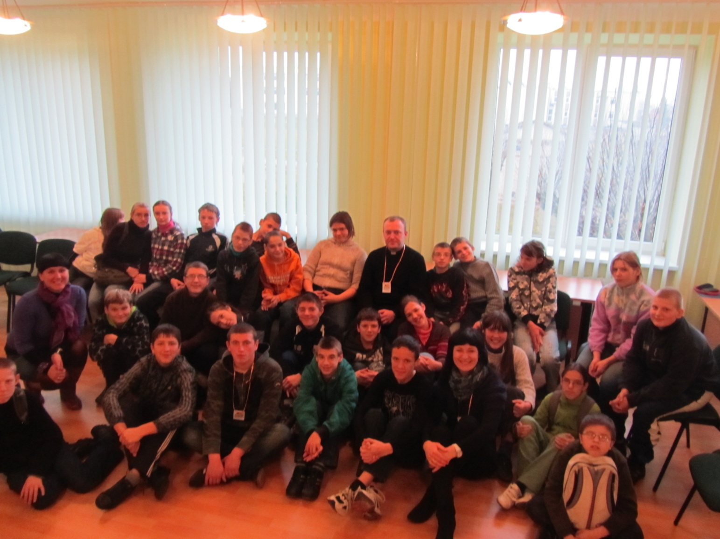
Tikros ir tvirtos draugystės meno paslapčių moksleiviai mokėsi bendraudami ir su kunigu!

Slide 37
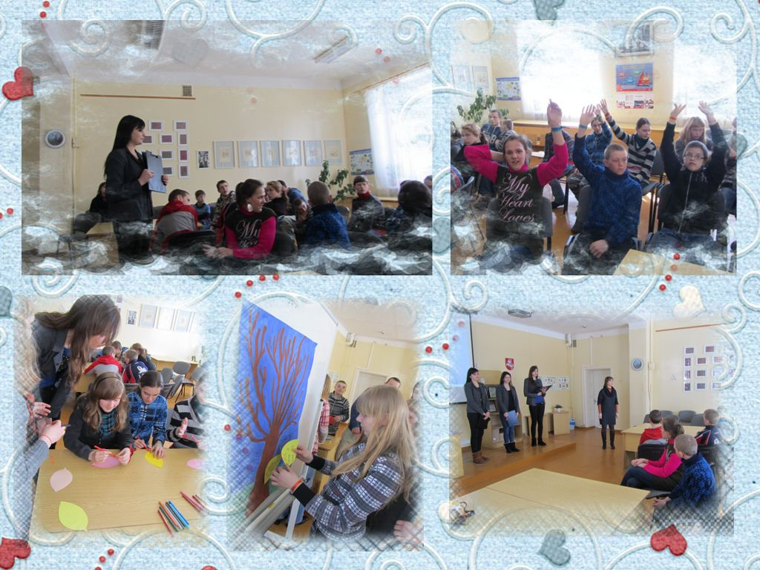
Susitikimas su P. Vileišio gimnazijos gimnazistėmis

Slide 38
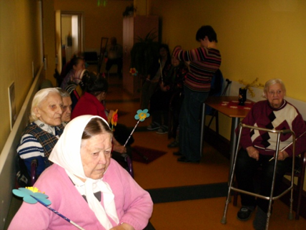
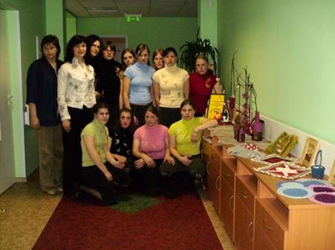
Koncertas ir paroda senelių namuose:

Slide 39
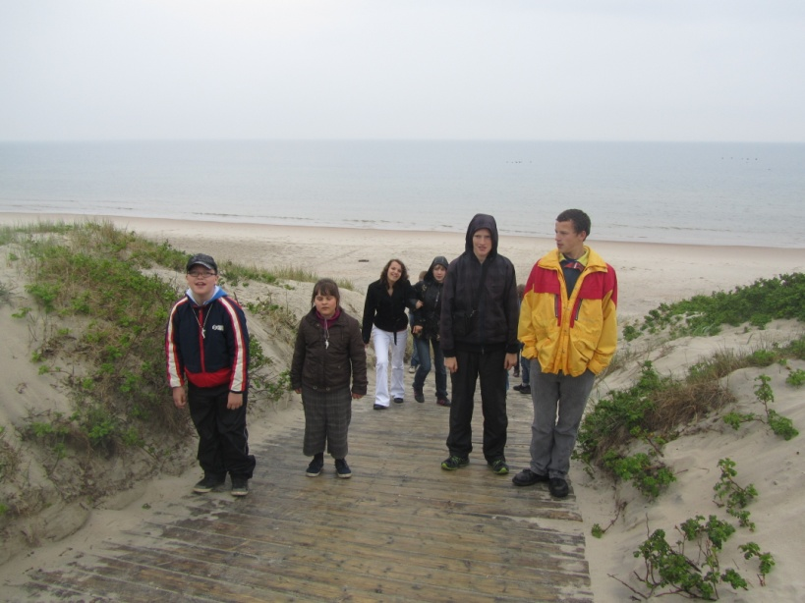
Apsilankėme Baltijos jūrą ir Jūrų muziejų.

Slide 40
Pasitenkinimas savo veikla skatina teigiamą savęs vertinimą ir visokeriopą, pozityvų asmenybės tobulėjimą.

Slide 41
“Visi ką nors gali.
Niekas negali visko.”
Carlas Scharbergas, rašytojas

Slide 42
DĖKOJU
UŽ DĖMESĮ!

